Slide 1
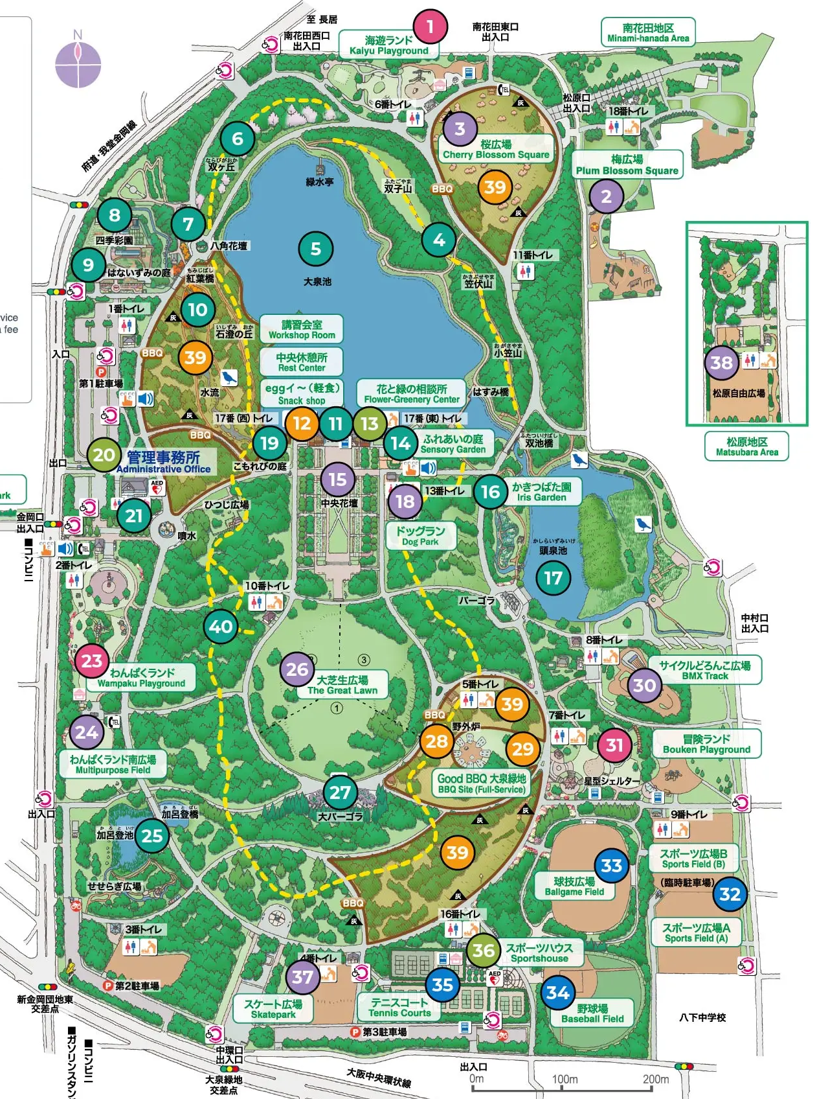
自動販売機 設置状況（大泉緑地）
資料７
自動販売機 設置場所と設置内容
No. | 設置場所 | 設置 台数 | 販売品目
１ | 金岡児童遊戯場 | ４台 | 缶・ペット飲料
２ | スポーツハウス | ２台 | 缶・ペット飲料
３ | 第３駐車場 | ２台 | 缶・ペット飲料
４ | 中央休憩所 | ４台 | 缶・ペット飲料
５ | 冒険ランド-１ | ３台 | 缶・ペット飲料 うち一台はセブンティーンアイス
６ | 冒険ランド-２ | ４台 | 缶・ペット飲料 うち一台はセブンティーンアイス
７ | １番トイレ | １台 | 缶・ペット飲料
８ | ５番トイレ | ２台 | 缶・ペット飲料
合計 |  | ２２台
7
4
1
8
6
5
2
3

Slide 2
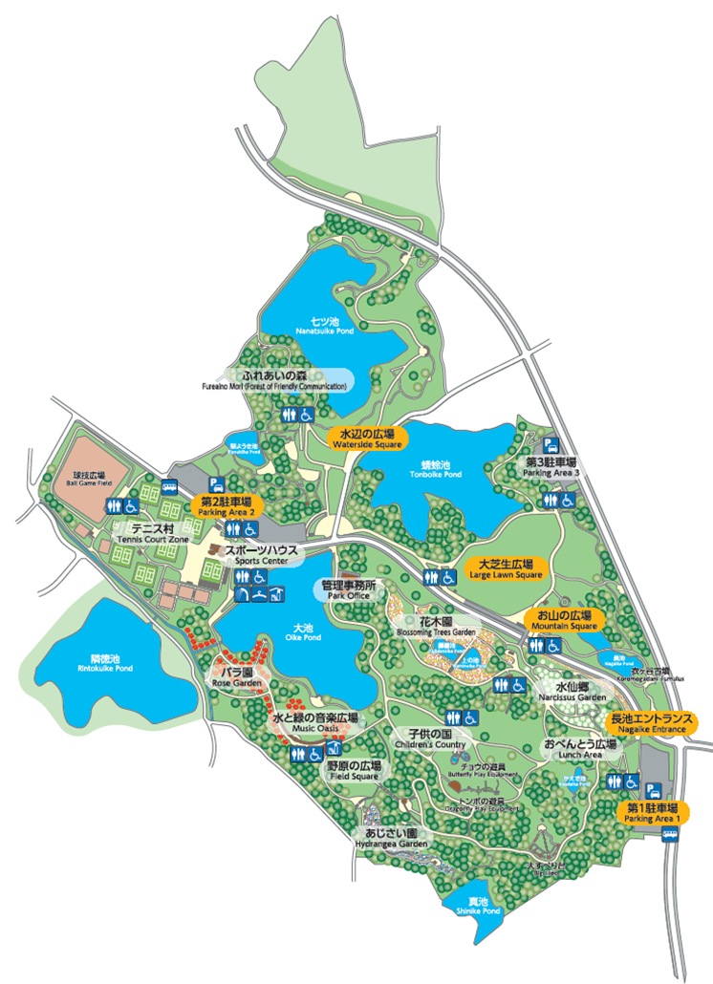
自動販売機 設置状況（蜻蛉池公園）
資料７
自動販売機 設置場所と設置内容
No. | 設置場所 | 設置 台数 | 販売品目
１ | 第１駐車場 便所横 | ２台 | 清涼飲料水
２ | 第２駐車場 自販機コーナー | ２台 | 清涼飲料水
３ | 第３駐車場 便所前 | １台 | 清涼飲料水
４ | 子供の国 自販機コーナー | ３台 | 清涼飲料水
５ | 大芝生広場 便所横 | １台 | 清涼飲料水
合計 |  | ９台
2
3
5
4
1

Slide 3
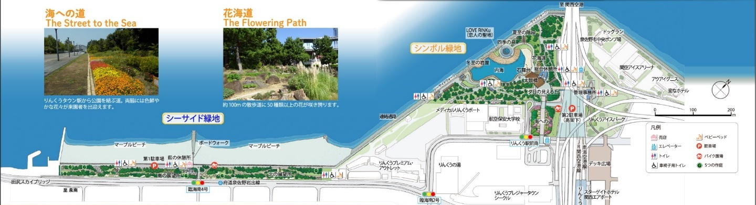
自動販売機 設置状況（りんくう公園）
資料７
2
1
6
5
4
3
自動販売機 設置場所と設置内容
No. | 設置場所 | 設置 台数 | 販売品目
１ | りんくう公園管理事務所前 | １台 | 清涼飲料水
２ | 総合休憩所１階 | ３台 | 清涼飲料水
３ | シーサイド緑地北建屋 | １台 | 清涼飲料水
４ | 無料休憩所自販機コーナー | ４台 | 清涼飲料水
５ | シーサイド緑地南建屋 | ２台 | 清涼飲料水
６ | ４番トイレ（多目的広場）横 | １台 | 清涼飲料水
合計 |  | 12台

